Slide 1
Websuche
Vorlesung Ideen der Informatik
Kurt Mehlhorn und Adrian Neumann

Slide 2
Suchmaschinen
Google seit 1998
Altavista etwas früher

Slide 3
Websuche
Eingabe: einige Worte, z.B. Kurt Mehlhorn
Ausgabe: Webseiten, die die Wörter enthalten und relevant sind

Slide 4
Wichtige Anmerkung
Existierende Suchmaschine (Google, Bing, …) haben kein Textverständnis
Sie finden Webseiten, die gegebene Schlagworte enthalten und ordnen diese geschickt an (das ist die Leistung).
Aktuelle Forschung: Textverständnis

Slide 5
Beispiel: Google-Suche nach Kurt Mehlhorn
Ca. 600 000 einschlägige Webseiten (in Italien); die Ausgabe beginnt mit
Kurt Mehlhorn - Max-Planck-Institut für Informatik
www.mpi-inf.mpg.de/~mehlhorn/ - Traduci questa pagina
20 Jun 2011 – The homepage of Kurt Mehlhorn, a director of the Max-Plack-Institut für Informatik in Saarbrücken in Germany. Contact Information - Publications - Teaching - Data Structures and Algorithms
►
Kurt Mehlhorn - Wikipedia, the free encyclopedia
en.wikipedia.org/wiki/Kurt_Mehlhorn - Traduci questa pagina
Kurt Mehlhorn (born August 29, 1949 in Ingolstadt, Germany) is a German computer scientist. He has been a vice president of the Max Planck Society and is ...

Slide 6
Drei Fragen
Woher kennt Google so viele Webseiten?
Wie kann man Webseiten finden, die Kurt und Mehlhorn enthalten?
Wie Seiten, die Mehlhorn enthalten?
Wie Seiten, die Kurt und Mehlhorn enthalten?
3) Wie findet man die wichtigen Webseiten? (Fachbegriff für wichtig = relevant)
davor: Worthäufigkeiten, Vorkommenslisten

Slide 7
Web Crawler
Kriechen übers Netz, indem sie von ein paar Startseiten (Seed Pages) ausgehend Verweisen folgen.
Schicken eine Kopie jeder besuchten Seite zum Organisator des Webcrawls
Ergebnis: Google hat eine Kopie des ganzen erreichbaren Webs (mehrere Milliarden Seiten)

Slide 8
Vorkommen von Worten in Texten
Text: Kosta und Kurt unterrichten gemeinsam und …
Sortieren der vorkommenden Worte ergibt
Gemeinsam Kosta Kurt und und unterrichten
Nun kann man leicht für jedes Wort die Anzahl der Vorkommen bestimmen.

Slide 9
Große Textkorpora
30 Formen stellen 31,8 % der Wörter: die, der, und, in, zu, den, das, nicht, von, sie, ist, des, sich, mit, dem, dass, er, es, ein, ich, auf, so, eine, auch, als, an, nach, wie, im, für
Weitere 70 Formen stellen weitere 15,3 % der Wörter: man, aber, aus, durch, wenn, nur, war, noch, werden, bei, hat, wir, was, wird, sein, einen, welche, sind, oder, zur, um, haben, einer, mir, über, ihm, diese, einem, ihr, uns, da, zum, kann, doch, vor, dieser, mich, ihn, du, hatte, seine, mehr, am, denn, nun, unter, sehr, selbst, schon, hier, bis, habe, ihre, dann, ihnen, seiner, alle, wieder, meine, Zeit, gegen, vom, ganz, einzelnen, wo, muss, ohne, eines, können, sei

Slide 10
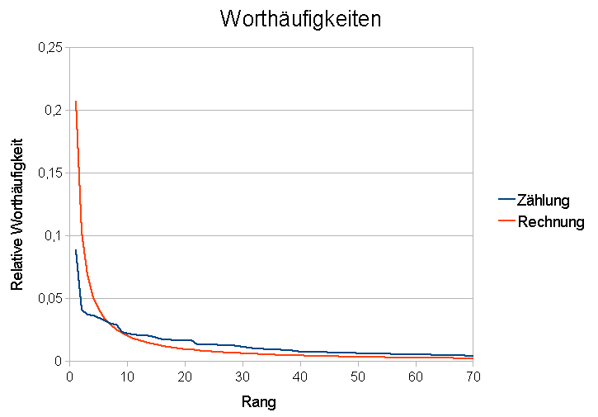
Zipfsches Gesetz, Power Laws, 20 – 80 Regel
20% der Worte bilden 80% eines Texts
4% = 20% von 20% bilden 64% …
0.8% bilden 51,2% …
Gilt ähnlich auch für
Verteilung von Vermögen
Größe von Städten
Einkommensverteilung
Gesundheitskosten

Slide 11
Normalverteilung
Gewicht, Größe
Mittelwert repräsentativ
Powerlaw
Worthäufigkeit, Einkommensverteilung
Mittelwert NICHT repräsentativ

Slide 12
Vorkommenslisten
Text1: Kosta und Kurt unterrichten und …
Text2: Kosta forscht
Erzeuge Paare (Kosta 1), (und 1), …, (Kosta 2), … und sortiere
(forscht 2), (Kosta 1), (Kosta 2), (Kurt 1), …
Extrahiere Vorkommenslisten, etwa Kosta: 1 2

Slide 13
Zwei Fragen
1) Wie kann man Seiten finden, die Kurt und Mehlhorn enthalten?
Wie Seiten, die Mehlhorn enthalten?
Wie Seiten, die Kurt und Mehlhorn enthalten?
2) Wie findet man die wichtigen Seiten? (Fachbegriff für wichtig = relevant)
davor: Worthäufigkeiten, Vorkommenslisten

Slide 14
Ordnung nach Relevanz
Es gibt ein paar Milliarden Webseiten.
The Indexed Web contains at least 12.33 billion pages (30 September, 2011). Billion = ${10}^{9}$
Man nummeriert sie nach Relevanz (ich erkläre später wie man das macht).

Slide 15
Geordnete Vorkommenslisten
Für jedes mögliche Schlagwort (jedes Wort im Duden und …) schreibt man auf, in welchen Dokumenten es vorkommt
Kurt: 94, 113, 217, 405, ….
Mehlhorn: 20, 113, 405, 602, ….
Kosta: 27, 405, ….
Kleine Zahlen = wichtige Dokumente

Slide 16
Suche nach Mehlhorn
Finde V-liste von Mehlhorn (Binärsuche)
Mehlhorn: 20, 113, 405, 602, ….
und gib sie aus

Slide 17
Suche nach Kurt Mehlhorn
Finde V-listen von Kurt und von Mehlhorn (Binärsuche)
Kurt: 94, 113, 217, 405, ….
Mehlhorn: 20, 113, 405, 602, ….
Bestimme die gemeinsamen Einträge und gib sie aus: 113, 405, ….

Slide 18
Geht das wirklich so schnell?
Oxford English Dictionary: 616,500 words
Binärsuche braucht log 616,500 ≤ 20 Schritte
Kurt: 240 000 000 Dokumente, 0.14 sec
Mehlhorn: 1 560 000 Dokumente, 0.14 sec
Kurt Mehlhorn: 592 000 Dokumente 0.33 sec
Kann locker 1 000 000 Elemente pro Sekunde durchmustern

Slide 19
Wieviel Platz braucht man?
Zeit geht, wie steht es mit Speicherplatz?,
${10}^{7}$ Schlagworte, je mit einer V-liste der Länge ${10}^{6}$ bis ${10}^{9}$ …
Gesamtlänge = ${10}^{13}$ Zahlen
Dieser Rechner kann 4.0 ${10}^{9}$ Zahlen speichern (150 Gbyte Platte)
2500 kleine Rechner reichen

Slide 20
Anordnung nach Relevanz
Wie ordnet man eine Billion Webseiten nach ihrer Relevanz?
Zentrale Idee: Ignoriere den Inhalt und konzentriere dich auf die Links.

Slide 21
Gestalt einer Webseite
Text und Verweise (Links)
Die Links verweisen auf andere Webseiten
Bestimmung von Relevanz: vergessen Inhalt, konzentrieren uns auf die Verweise

Slide 22
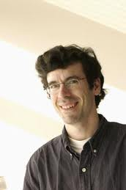
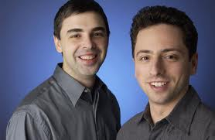
Das Prinzip
Eine Seite ist wichtig, wenn wichtige Seiten auf sie zeigen
Eine Mensch ist wichtig, wenn wichtige Leute ihn für wichtig halten
Kleinberg (98),
Brin/Page (98)

Slide 23
Vom Ergebnis her denken
$b_{w}=Relevanz der Seite w$
Wir tun so, als ob wir schon wüssten, dass es diese Größe gibt, und fragen uns nach ihren Eigenschaften, etwa
Wenn ich Relevanz $b$habe und auf 5 andere Seiten zeige, dann gebe ich an jede Relevanz $b/5$ weiter.

Slide 24
Etwas genauer
$$b_{w}=Wichtigkeit der Seite w$$
Jedes $w$ gibt an jeden Nachfolger den gleichen Bruchteil seiner Wichtigkeit weiter (also bei 3 Nachfolgern, jedem ${b_{w}}/3$)
Jeder Knoten sammelt die ihm mitgeteilte Wichtigkeit auf; $w$ sammelt $s_{w}$ auf
Forderung $b_{w }$= $s_{w}$

Slide 25
Beispiel
b2 = s2 = b1 + b4/2
b3 = s3 = b2/2
b4 = s4 = b3/2
$b_{1}$ = 7/21 $b_{2 }=\frac{8}{21}$ $b_{3}$ = 4/21 $b_{4}$ = 2/21

Slide 26
Wie berechnen?
Man stellt das Gleichungssystem auf und löst es: aufwendig
Man simuliert das System durch eine Irrfahrt

Slide 27
Irrfahrten (Random Walks)
Starte in einem beliebigen Knoten
Tue wiederholt
Gehe zu einem zufälligen Nachfolger des aktuellen Knoten und zähle mit, wie oft Knoten besucht werden.
$b_{w}$ = Anzahl der Besuche der Seite $w$
zufälliger Nachfolger = gleichmäßiges Aufteilen

Slide 28
Beispiel
$b_{1}$ = 7/21 $b_{2 }=\frac{8}{21}$ $b_{3}$ = 4/21 $b_{4}$ = 2/21

Slide 29
Verfeinerungen
Wenn Knoten keine ausgehenden Kanten, dann Teleportation zu zufälligem Knoten
Auf jedem Fall, Teleportation zu einem zufälligen Knoten mit Wahrscheinlickheit 0.2
Parallelisierung

Slide 30
Prinzipien der Webssuche Zusammenfassung
Dokumente werden nach Wichtigkeit geordnet
Wichtigkeit wird in einem selbst-referentiellen Prozess bestimmt (Irrfahrt)
geordnete V-Liste für jedes Schlagwort
Suche: finde V-Liste für jedes Schlagwort in der Frage und bilde Durchschnitt. Gib Dokumente in Reihenfolge aus

Slide 31
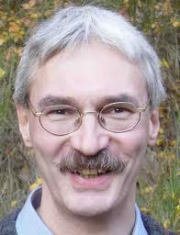
Aktuelle Forschung
Gerhard Weikum, MPI für Informatik
Von Information zu Wissen

Slide 32
From Information to Knowledge:
Harvesting Entities, Relationships, and
Temporal Facts from Web Sources
Gerhard Weikum
Max Planck Institute for Informatics
http://www.mpi-inf.mpg.de/~weikum/

Slide 33
Schritt 1
Benutze WordNet Kategorien:
Mann ≤ Mensch ≤ Säugetier ≤ Tier
Sammle Fakten:
KM ist Informatiker, KM geboren Ingolstadt, KM verheiratet mit Ena, ….
beginne mit Wikipedia Infoboxen
Dann einfache Aussagesätze in Texten
Großes Problem: Konsistenz

Slide 34
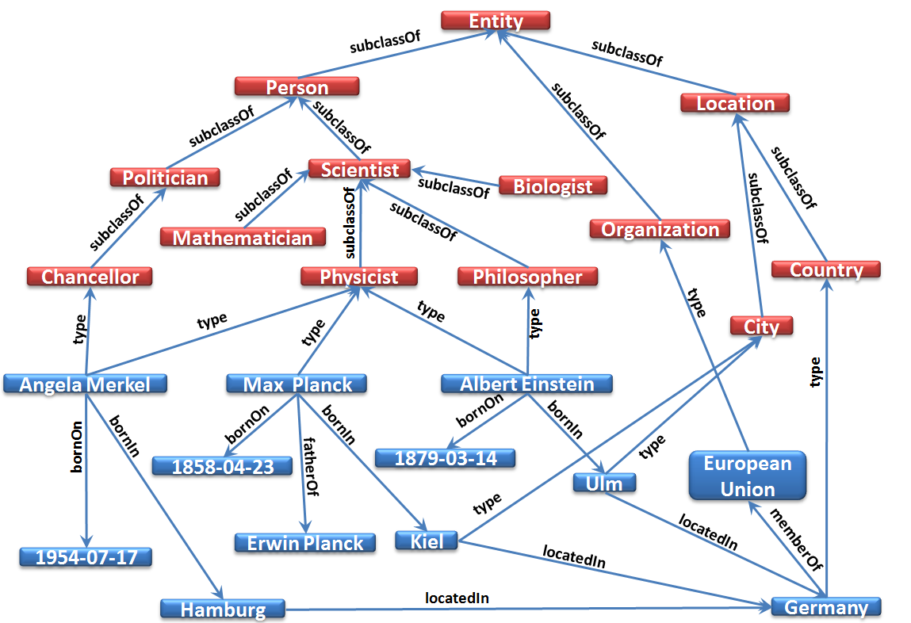
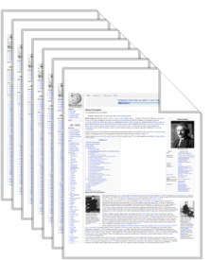
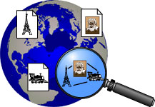
Approach: Harvesting Facts from Web
Politician Political Party
Angela Merkel CDU
Karl-Theodor zu Guttenberg CDU
Christoph Hartmann FDP
…
PoliticalParty Spokesperson
CDU Philipp Wachholz
Die Grünen Claudia Roth
Facebook FriendFeed
Software AG IDS Scheer
…
Politician Position
Angela Merkel Chancellor Germany
Karl-Theodor zu Guttenberg Minister of Defense Germany
Christoph Hartmann Minister of Economy Saarland
…
Company AcquiredCompany
Google YouTube
Yahoo Overture
Facebook FriendFeed
Software AG IDS Scheer
…
Company CEO
Google Eric Schmidt
Yahoo Overture
Facebook FriendFeed
Software AG IDS Scheer
…
Movie ReportedRevenue
Avatar $ 2,718,444,933
The Reader $ 108,709,522
Facebook FriendFeed
Software AG IDS Scheer
…
Actor Award
Christoph Waltz Oscar
Sandra Bullock Oscar
Sandra Bullock Golden Raspberry
…
SUMO
YAGO-NAGA
IWP
Cyc
TextRunner
WikiTax2WordNet
ReadTheWeb

Slide 35
Knowledge for Intelligence
entity recognition & disambiguation
understanding natural language & speech
knowledge services & reasoning for semantic apps
(e.g. deep QA)
semantic search: precise answers to advanced queries
(by scientists, students, journalists, analysts, etc.)
German football coach when Bastian Schweinsteiger was born?
FIFA 2010 finalists who played in a Champions League final?
Politicians who are also scientists?
Relationships between Manfred Pinkal,
Edsger Dijkstra, Michael Dell, and Renee Zellweger?
Enzymes that inhibit HIV?
Influenza drugs for teens with high blood pressure?
...

Slide 36
Jeopardy!
US Quizshow
3 Spieler
Quizmaster stellt Fragen
Spieler drücken Buzzer
Richtige (falsche) Antworten werden belohnt (bestraft)
Jeopardy = Gefahr
Its largst airport is named for a World Word II hero; its second largest, for a World War II battle.
Almost exactly equal to the mass of 1000 cubic centimeters of water; it is a base unit in the metric system.
Just add 273.15 to your Celsius readings to get this.

Slide 37
Watson and Jeopardy

